Slide 1
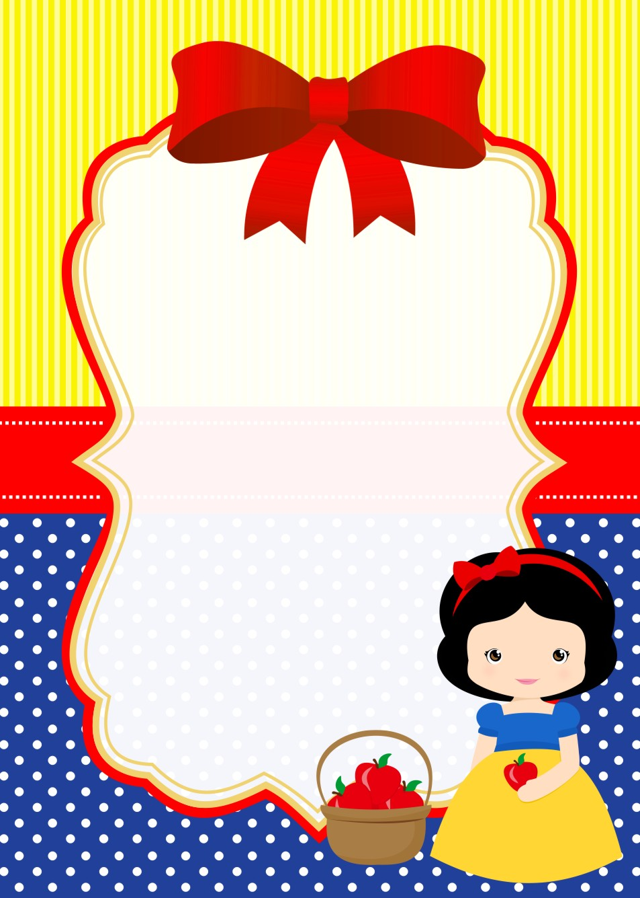
Te invito a mi Cumpleaños
Maryori
Cumple 2 Años
SABADO 15
DE JUNIO
HORA: 5:00 PM.
EN CALLE LUIS
VALCARCELL A-11
No faltes..!
www.megaidea.net

